Slide 1
2022-2학기 사회봉사교과목
오리엔테이션
담당교수:

Slide 2
CONTENTS
01. 지도교수님 소개
07. 세부확인서, 기관평가서 양식
02. 사회봉사 시스템 안내
08. 활동종료, 성적평가
03. 중요 공지사항
09. 기관방문, 사회봉사과 연락처 및 특전
04. 사회봉사 활동 시 유의사항
10. 봉사활동 진행 불가능한 경우
05. 활동 기간, 주요 일정
11. 개인정보 동의서 작성 및 제출
06. 기관평가, 활동일지
12. Q&A

Slide 3
01. 지도교수님 소개
~반갑습니다~

Slide 4
02. 사회봉사 시스템 안내
개강 전
개강
6
7
10
지도교수 배정
지도교수 O.T
기관 방문,
봉사활동 확인
1
2
3
4
사회봉사
교과목
계획수립
봉사기관
인원 요청
사회봉사센터 전산 작업
수강신청
5
8
9
봉사기관 배정
봉사활동 실시
세부확인서, 활동일지 작성
학생들이 신청한 기관에서 봉사활동이 이루어지도록 지도 및 감독
사회봉사기관에서는 세부확인서 및 봉사활동 일지를 학생이 작성하도록 지도(기관 선생님 확인 및 날인)

Slide 5
02. 사회봉사 시스템 안내
학생 Role
기관 Role
교수 Role
11
12
13
14
15
활동 종료
봉사활동 일지/감상문 지도교수 제출
평가서와 세부확인서 사회봉사센터 제출
평가서 지도교수 전달
학점 부여
학생이 감상문과
활동일지(활동 보고서)를 지도교수님께 제출
(기관 담당선생님 날인 등)
★종강전까지 1365 가입 ★
기관에서는 평가서(기관작성)와 세부확인서(학생이 직접 기록)를 취합하여 사회봉사센터 제출
- 봉사활동이 종료되면 학생들의 봉사실적을
www.1365.go.kr에 입력

Slide 6
03. 중요 공지사항
수강생은 반드시 1365 자원봉사포털 www.1365.go.kr에 가입한다.
가입해야하는 이유: 학생들이 언제든지 봉사실적이 필요할 때(취업 등) 본인이 봉사실적을 발행할 수 있음(추후 입력 불가)
가입 지역: 익산지역 / 또는 본인 봉사활동 신청 지역(ex. 전주)
봉사기관에서 봉사 실적 입력 가능

Slide 7
04. 사회봉사 활동 시 유의사항
봉사활동 기간에는 핸드폰 사용 금지
봉사활동 시 잡담(수다) 금지
기타 사항은 사회봉사 활동 보고서 참조
출퇴근 사항
- 해당 기관의 봉사기간을 준수하고 출근부 반드시 날인
- 결근, 지각, 조퇴가 없도록 봉사활동 시간 준수
5. 봉사시간을 반드시 지키며 부득이한 사항이 발생한 경우
기관 담당 선생님과 사전에 상의 할 것

Slide 8
04. 사회봉사 활동 시 유의사항
6. 봉사 중 봉사기관 기관 담당선생님 지시 준수
- 활동 기관의 담당선생님 지시, 전달사항 또는 보고사항은 즉시 이행할 것
(단, 인권침해 및 성적희롱 등으로 인하여 부당한 대우를 받은 경우에는 지도교수와 사회봉사센터에 연락 바람)
7. 기관 담당선생님 허락 없는 제한된 장소 출입 금지
8. 봉사 중 본인이 습득한 봉사기관의 특수한 비밀 외부 누설 금지

Slide 9
04. 사회봉사 활동 시 유의사항
9. 기관에서 봉사활동 중 봉사자 개인에 대한 면회 및 방문 금지 협조 요청함
(봉사 활동에 전념할 것)
10. 봉사활동에 부적합한 복장, 언행 조심
(대학교에서 학생들에게 협조 요청 사항)
11. 활동 중 긴급한 일이나 대학교에 알려야 할 사항 발생할 경우
사회봉사센터로 연락 바람(063-850-5148)

Slide 10
05. 활동 기간
1주: OT 수강 (3시간 인정) – 미이수시 기관봉사로 대체 가능
2022년 8월 29일 ~ 9월 2일 중 하루 지도교수별 일정 상이
(도덕교육원 사회봉사센터 홈페이지 공지사항 참고)
1365 봉사활동 시간 인정은 기관 봉사만 가능.
2주~15주: 2022년 9월 5일(월)부터 12월 9일(금)까지
∴ 13주 X 3시간 총 39시간 봉사(중간, 기말고사 기간 제외)
3. 종강 이후 감상문 및 활동 보고서 지도교수님 직접 제출

Slide 11
05. 활동 기간
4. 봉사시간 “별도조정＂의 경우, 기관과 학생이 직접 봉사하는 시간을
상의하여 결정
- 기관과 협의하여 필요 시 집중봉사(하루 3시간 이상 봉사) 가능
- 코로나19 등의 사유 발생으로 기관과 협의 후 봉사활동 휴식/재개 가능
- 단, 봉사활동 시간을 모두 채워야 학점 이수 가능

Slide 12
05. 주요 일정
일정 | 봉사 일정 | 비고
1주 | ▪ 지도교수 O.T 수강으로 대체함 -봉사시간 3시간 인정 (교육 불참 학생은 체크하여 기관으로 통보 → 봉사활동으로 대체) | 수강신청 변경기간에 신규신청, 기관변경, 취소 등 불가
2주 ~ 7주 | ▪ 기관 봉사활동(18시간)
8주 | ▪ 중간고사(봉사활동 休 또는 보강활동)
9주 ~ 15주 | ▪ 기관 봉사활동(18시간)
16주 | ▪ 기말고사 학생은 봉사활동일지는 종강전까지 담당교수님께 제출 요망 | 사회봉사기관에서 기관세부확인서 및 평가서 ⇨ 사회봉사센터(12월 16일까지 제출)

Slide 13
06. 기관 평가
12주 36시간 이상 활동(O.T 제외): A
11주 33시간 활동(O.T 제외): B
33시간 미만 활동(O.T 제외): F
상기 평가는 기관에서 주는 평가이며, 사회봉사 교과목 최종 성적은 사회봉사교과목 지도교수가 부여함

Slide 14
06. 활동 일지
활동 일지는 매주 활동 내용을 기록
매일 퇴근 시 사회봉사기관 담당 선생님의 확인 및 서명 받아야 됨
봉사활동 종료 후 사회봉사 지도교수님께 제출
활동감상문은 최소 5줄 이상, 활동사진은 본인의 봉사활동하는 모습이 잘 나오도록 촬영하여 1~2장 첨부

Slide 15
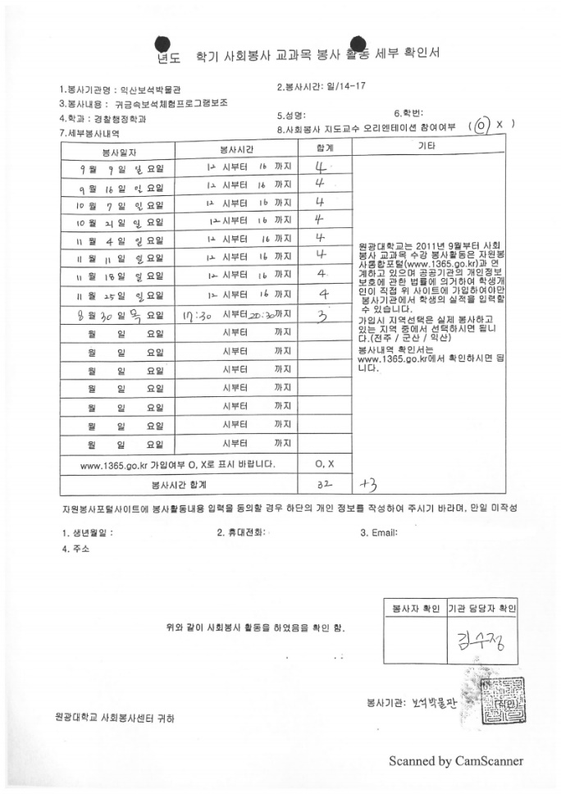
07
세부확인서 작성법

Slide 16
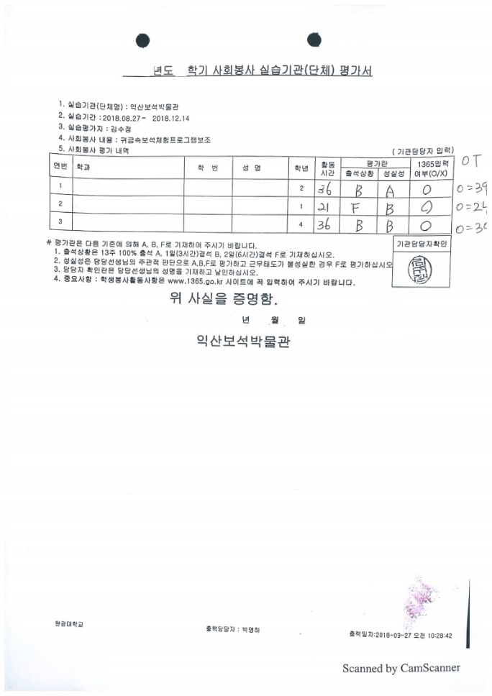
07
기관평가서 양식

Slide 17
08. 활동 종료
활동 일지와 감상문, 자원봉사활동확인서(www.1365.go.kr)를 사회봉사교과목 지도교수님께 제출
자원봉사활동 확인서 필요 이유: 봉사기관에서 봉사실적 입력사항을 지도교수가 점검하고자 함 (미제출 시 개별로 본인이 봉사실적 입력사항을 봉사기관에 꼭 확인 바람, 학기가 끝난 후 1365 봉사 시간 입력 불가)
사회봉사교과목 세부확인서는 사회봉사 기관 담당 선생님께 반드시 제출

Slide 18
08. 성적 평가
사회봉사교과목 평균평점 없이 A, B, F로 평가됨
기관평가
(출결, 성실도)
지도교수
성적처리
기관평가서
+
활동일지
+
감상문 등

Slide 19
09. 기관 방문
지도교수 및 사회봉사센터에서 기관에 전화 또는 직접 방문하여 학생봉사 활동 상황을 점검함
학기 중 봉사활동 결석 시(질병 등의 사유 포함) 기관담당 선생님과 상의하여 보강활동 꼭 하기 바람

Slide 20
09. 사회봉사센터 연락처 및 특전
위치: 학생지원관 2층 도덕교육원 사회봉사센터
연락방법: 전화 – 063)850-5148 / 메일 – bu5145@wku.ac.kr
홈페이지: 원광대학교 → 도덕교육원 → 사회봉사센터
사회봉사교과목 이수 특전
학기 중 감상문 공모전 참여 가능(시상 및 상품 수여)
해외봉사 선발 시 기본 평가항목 점수 반영
도의실천인증제 기본이수과목 – 도의실천인증
(문의: 도덕교육원 850-7013~4)

Slide 21
10. 봉사활동 진행이 불가능한 경우
무단 결근 및 정당한 이유없이 결근한 경우
소정의 보고서를 이유없이 제출하지 않은 경우
활동 기간에 학생의 잘못으로 활동기관이 활동 거부한 경우
능력, 태도 등에 결함이 있어 사회봉사활동을 지속할 수 없다고 판단된 경우

Slide 22
11. 개인정보동의서 작성 및 제출
기관에서 배부하는 세부확인서에 학생들의 개인정보를 기록하시길 바랍니다.
(1365 사이트에 봉사활동 사항 입력 시 필요)
1365 가입 시 개인정보 동의(필수)란에 동의하면, 자원봉사자 보험 자동 가입됨

Slide 23
Q&A

Slide 24
Thank you

